Slide 1
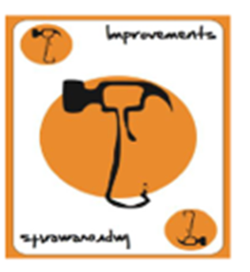
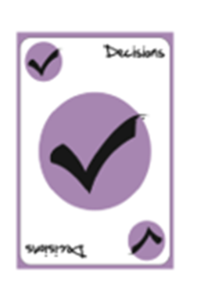
https://wordwall.net/ar/resource/5184264

Slide 5
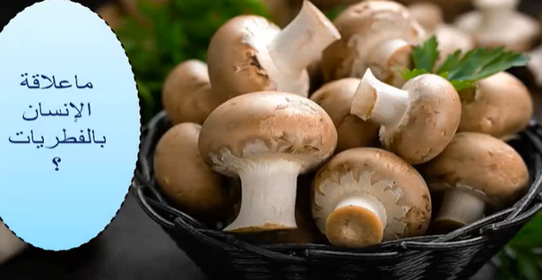

Slide 19
نبات بذري معراة البذور(مخروطيات)كالصنوبر

Slide 21
التاسع
العاشر

